Slide 1
LAS ORACIONES SUBORDINADAS ADVERBIALES

Slide 2
LAS ORACIONES SUBORDINADAS ADVERBIALES
Es un grupo muy problemático en su definición y clasificación.
No siempre pueden sustituirse por un adverbio ni desempeñan las funciones propias del sintagma adverbial (*).
Bajo esta denominación se recogían en la gramática tradicional diferentes tipos de construcciones que la Nueva gramática de la lengua española de la RAE contempla por separado.

Slide 3
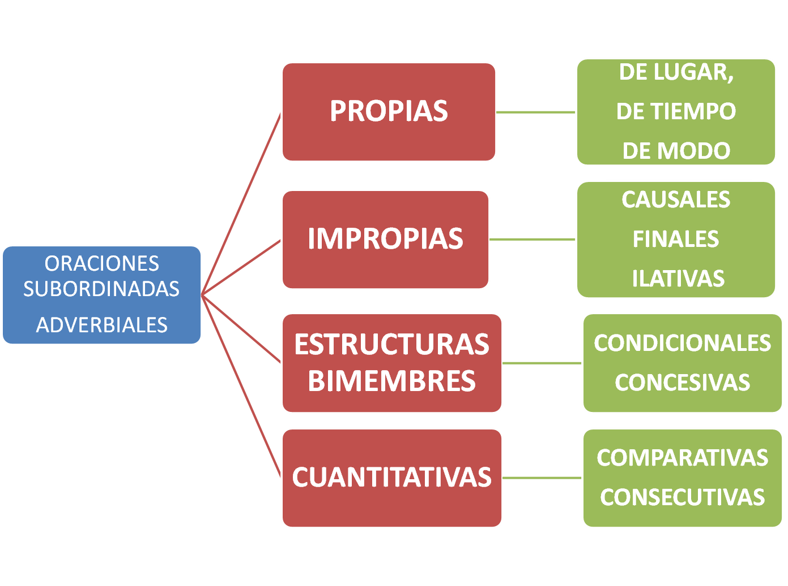
LAS ORACIONES SUBORDINADAS ADVERBIALES

Slide 4
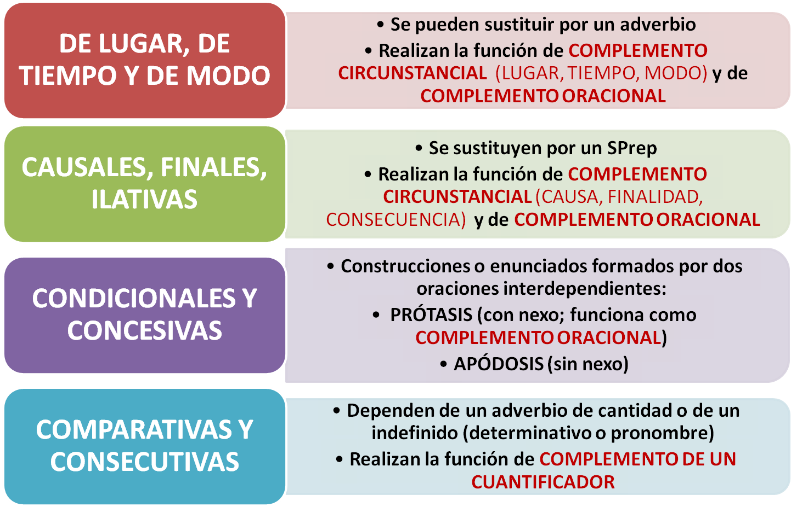
SUBORDINADAS ADVERBIALES (*)

Slide 5
SUBORDINADAS ADVERBIALES (*) | NEXOS MÁS FRECUENTES [son conjunciones, excepto los subrayados que son relativos y realizan dos funciones]
DE LUGAR | DONDE
DE TIEMPO | CUANDO, MIENTRAS, APENAS,…
DE MODO | COMO, SEGÚN, TAL Y COMO,…
CAUSALES | PORQUE, PUESTO QUE, YA QUE,…
FINALES | PARA QUE, QUE, A FIN DE QUE,…
ILATIVAS | ASÍ QUE, LUEGO, CONQUE,…
CONDICIONALES | SI, COMO, SIEMPRE Y CUANDO,…
CONCESIVAS | AUNQUE, A PESAR DE QUE, SI BIEN,…
COMPARATIVAS | QUE, COMO
CONSECUTIVAS | QUE

Slide 6
ADVERBIALES PROPIAS: DE LUGAR, DE TIEMPO Y DE MODO
Son las oraciones relativas adverbializadas sin antecedente expreso.
Siempre se pueden sustituir por un adverbio.
Desempeñan una función propia del sintagma adverbial: COMPLEMENTO CIRCUNSTANCIAL.
También pueden desempeñar la función de COMPLEMENTO ORACIONAL.

Slide 7
ADVERBIALES PROPIAS: DE LUGAR, DE TIEMPO Y DE MODO
Tipos | Sustituible por un adverbio | Nexos más frecuentes | Función sintáctica de la subordinada en la Oración Compleja
DE LUGAR | ahí, allí | DONDE | C. Circunstancial de Lugar Complemento oracional
DE TIEMPO | entonces | CUANDO, mientras, apenas, tan pronto como, en cuanto | C. Circunstancial de Tiempo Complemento oracional
DE MODO | así | COMO, según, conforme, tal y como | C. Circunstancial de Modo Complemento oracional
Los adverbios relativos donde, cuando y como desempeñan una doble función sintáctica: subordinan y desempeñan una función en la subordinada.

Slide 8
ADVERBIALES PROPIAS: DE LUGAR, DE TIEMPO Y DE MODO
[Ellos, ellas] | Viven | donde | trabajan | [Ellos, ellas]
 |  | Nexo Subordinador
 |  | CCL | N
 |  | SV-PV |  | Sujeto omitido
 | N | ORACIÓN SUBORDINADA ADVERBIAL DE LUGAR-CCLugar
SUJETO OMITIDO | SV-PREDICADO VERBAL
ORACIÓN COMPLEJA

Slide 9
ADVERBIALES PROPIAS: DE LUGAR, DE TIEMPO Y DE MODO
[Nosotros] | Viajamos | hacia | donde | nos | indicó | el | guía
 |  |  | Nexo Subord
 |  |  | CCL | CD | N | Det | N
 |  |  | SV-PV |  |  | SN-Sujeto
 |  | Enl | Término-ORACIÓN SUBORDINADA ADVERBIAL DE LUGAR
 | N | SPrep-CCL
Sujeto Omitido | SV-PV
ORACIÓN COMPLEJA

Slide 10
ADVERBIALES IMPROPIAS: CAUSALES, FINALES E ILATIVAS
Establecen relaciones de causa/efecto.
No se pueden sustituir por un adverbio, sólo se sustituyen por sintagmas preposicionales.
Desempeñan las funciones de COMPLEMENTO CIRCUNSTANCIAL Y COMPLEMENTO ORACIONAL
Las subordinadas adverbiales impropias van introducidas por nexos (conjunciones y locuciones conjuntivas subordinantes:
porque, para que, así que,…) que solo subordinan.

Slide 11
ADVERBIALES IMPROPIAS: CAUSALES, FINALES E ILATIVAS
Tipos | Significado | Nexos más frecuentes | Función sintáctica de la subordinada en la Oración Compleja (OC)
CAUSALES | Expresan la causa de lo designado por el verbo de la OC | PORQUE, puesto que, ya que, como, que, a causa de que | -C. Circunstancial de Causa -Complemento oracional
FINALES | Expresan el fin que persigue lo designado por el verbo de la OC | PARA QUE, que, a fin de que, a que, con vistas a que | -C. Circunstancial de Finalidad -Complemento oracional
ILATIVAS | Expresan una consecuencia como derivación de lo expresado por el verbo de la OC | ASÍ QUE, luego, de modo que, conque | -C. Circunstancial de Consecuencia -Complemento oracional

Slide 12
ADVERBIALES IMPROPIAS: CAUSALES, FINALES E ILATIVAS
[Ellos] | Terminaron | bien | el | trabajo | porque | [ellos] | nunca | defraudan | a | nadie
 |  | N |  |  |  |  | N |  |  | N
 |  |  |  |  |  |  |  |  | Enl | T-SN
 |  |  |  |  |  |  | SAdv-CCT,N | N | SPrep-CD
 |  |  | Det | N | Nexo sub | Suj omit | SV-PV
 | N | SAdv-CCM | SN-CD |  | ORACIÓN SUBORDINADA ADVERBIAL CAUSAL-CCCausa
Sujeto Omitido | SV-PREDICADO VERBAL
ORACIÓN COMPLEJA

Slide 13
PERÍODOS O ESTRUCTURAS BIMEMBRES CONDICIONALES Y CONCESIVAS.
Las subordinadas condicionales y concesivas no están insertas o incluidas en las principales.
Entre los componentes de los periodos (prótasis y apódosis) se establece una relación de interdependencia, en el sentido de que ninguno de los miembros puede ser suprimido sin alterar el significado del conjunto o incluso comprometer la gramaticalidad de la construcción.
Desempeñan la función de COMPLEMENTO ORACIONAL.

Slide 14
PERÍODOS O ESTRUCTURAS BIMEMBRES CONDICIONALES Y CONCESIVAS
 | Significado de la prótasis | Nexos [introducen la prótasis] | Función sintáctica en la Oración Compleja
CONDICIONALES | Expresan una condición que ha de cumplirse para que se realice lo designado por el verbo de la apódosis. | SI, como, a condición de que, siempre y cuando | Complemento Oracional
CONCESIVAS | Expresan un hecho que, aunque se opone a lo designado por el verbo de la apódosis, no impide que se cumpla. | AUNQUE, a pesar de que, si bien, aun cuando, pese a que | Complemento Oracional

Slide 15
PERÍODOS O ESTRUCTURAS BIMEMBRES CONDICIONALES Y CONCESIVAS
Si | nos | reclaman | nuestros | amigos, | [nosotros] | iremos | a | la | reunión | mañana
 |  |  |  |  |  |  |  | Det | N
 |  |  |  |  |  |  | Enl | Término-SN |  | N
 | SN-CD | N | Det | N |  | N | SPrep-CCL |  |  | SAdv-CCT
Nexo subord | SV-PV |  | SN-SUJETO |  | Sujeto omitido | SV-PV
PRÓTASIS- COMPLEMENTO ORACIONAL |  |  |  |  | APÓDOSIS
ENUNCIADO CONDICIONAL

Slide 16
SUBORDINADAS DE RELACIÓN CUANTITATIVA: COMPARATIVAS Y CONSECUTIVAS
Expresan una relación cuantitativa pero no desempeñan la función de complemento circunstancial (característica de las adverbiales) ni tampoco las propias de las subordinadas sustantivas y adjetivas.
No pueden tampoco sustituirse por adverbios ni por sintagmas preposicionales.
Por tanto, deben agruparse aparte. Las subordinadas comparativas y las consecutivas, que señalan siempre nociones relacionadas con la cantidad, desempeñan la función de COMPLEMENTO DE UN CUANTIFICADOR (son cuantificadores un determinativo indefinido, un pronombre indefinido o un adverbio de cantidad).

Slide 17
SUBORDINADAS DE RELACIÓN CUANTITATIVA: COMPARATIVAS Y CONSECUTIVAS
 | Significado | Función sintáctica de la subordinada en la Oración Compleja | Nexos [están en correlación con el cuantificador]
COMPARATIVAS | Establecen una comparación respecto de algo expresado antes | Complemento de un cuantificador [más, menos, tan(to)] | QUE, COMO
CONSECUTIVAS | Señalan una consecuencia de algo que se presenta con gran intensidad | Complemento de un cuantificador [tan(to), tal] | QUE

Slide 18
SUBORDINADAS DE RELACIÓN CUANTITATIVA: COMPARATIVAS Y CONSECUTIVAS
 |  | tanto | como
 |  | menos | que
[Tú] | Hablas | más | que | trabajas | [tú]
 |  |  |  | N
 |  |  | Nexo Subordinador | SV-PV | Sujeto omitido
 |  | N | ORACIÓN SUBORDINADA COMPARATIVA- Complemento del Cuantificador
 | N | SAdv-CCCantidad
SUJETO OMITIDO | SV-PV
ORACIÓN COMPLEJA

Slide 19
SUBORDINADAS DE RELACIÓN CUANTITATIVA: COMPARATIVAS Y CONSECUTIVAS
 |  | tantos | premios | como
 |  | menos |  | que
Él | merece | más |  | que | tú | [mereces]
 |  |  |  |  |  | [N]
 |  |  |  | Nexo Subord | SN-Sujeto | [SV-PV]
 |  | Det | N | ORACIÓN SUBORDINADA COMPARATIVA- Complemento del Cuantificador
 | N | SN-CD
SN-SUJETO | SV-PV
ORACIÓN COMPLEJA

Slide 20
SUBORDINADAS DE RELACIÓN CUANTITATIVA: COMPARATIVAS Y CONSECUTIVAS
Su | amigo | es | tan | eficiente | que | resuelve | todos | los | problemas | [él]
 |  |  |  |  |  |  | Det | Det | N
 |  |  |  |  |  | N | SN-CD
 |  |  |  |  | Nexo Subor | SV-PV |  |  |  | Suj omit
 |  |  | Cuant | N | ORACIÓN SUBORDINADA CONSECUTIVA- Complemento del Cuantificador
Det | N | N | SAdj-Atributo
SN-SUJETO |  | SV-PN
ORACIÓN COMPLEJA

Slide 21
SUBORDINADAS DE RELACIÓN CUANTITATIVA: COMPARATIVAS Y CONSECUTIVAS
Ella | tiene | tantos | problemas | que | [ella] | no | sabe | cuál | es | más | importante
 |  |  |  | Nexo sub |  |  |  |  |  | Cuant | N
 |  |  |  |  |  |  |  |  | N | SAdj-Atrib
 |  |  |  |  |  |  |  | SN-Suj | SV-PN
 |  |  |  |  |  | SAdv-CCN | N | ORACIÓN SUBORDINADA SUSTANTIVA-CD [interrogativa indirecta parcial]
 |  |  |  |  | Suj omit | SV-PV
 |  | Det | N | ORACIÓN SUBORDINADA CONSECUTIVA- Complemento del Cuantificador
 | N | SN-CD
SN- SUJETO | SV-PV
ORACIÓN COMPLEJA

Slide 22
CONSTRUCCIONES DE GERUNDIO
Tienen, principalmente, un carácter adverbial, ya que desempeñan en general la función de COMPLEMENTO CIRCUNSTANCIAL. También pueden ser COMPLEMENTO ORACIONAL, si van separadas entre comas.
Equivalen a diferentes tipos de subordinadas adverbiales (de tiempo, de modo, de causa,…).

Slide 23
CONSTRUCCIONES DE GERUNDIO
Paseando por la calle me encontré con tu amiga [oración subordinada adverbial de tiempo, complemento circunstancial de tiempo].
No estudies escuchando música [oración subordinada adverbial de modo, complemento circunstancial de modo].
Conociendo sus antecedentes, no quiso comentarle nada [oración subordinada causal, complemento oracional de causa].
Colaborando todos, lo conseguiremos [construcción condicional: prótasis con función de complemento oracional].
Aun perdiendo, puso buena cara [construcción concesiva: prótasis con función de complemento oracional].

